Slide 1

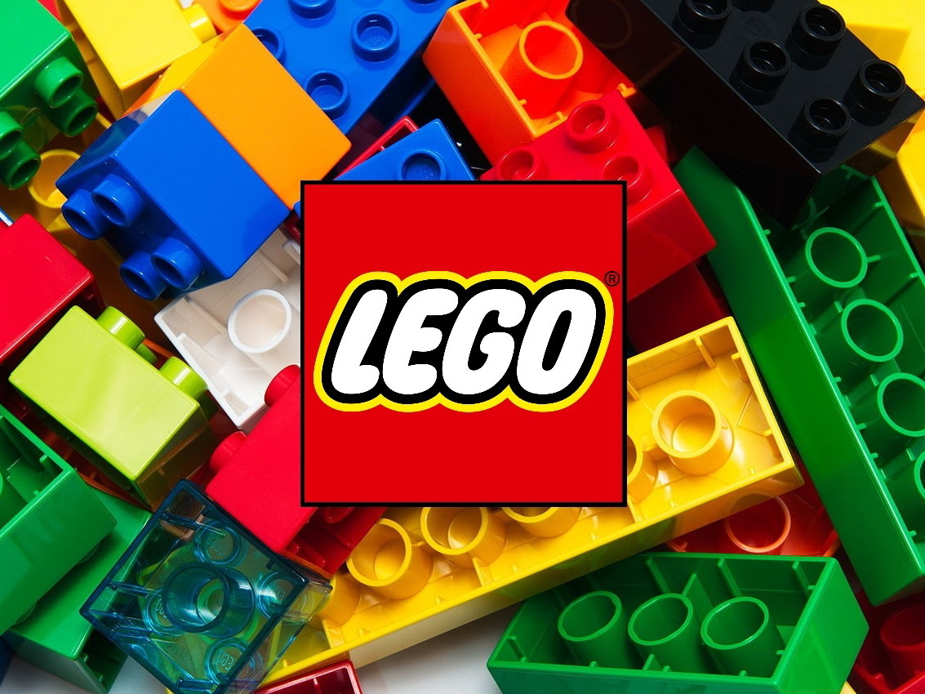
Муниципальное дошкольное образовательное учреждение «Оршинский детский сад»
ИСТОРИЯ
Подготовил старший воспиатель: Логунова Е.А.
Notes:
История конструктора LEGO начинается в 1932 году.

Slide 2
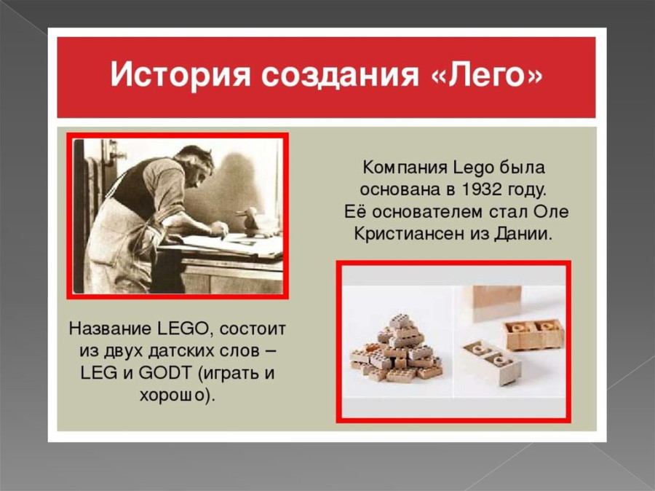
2.
Notes:
Когда Оле Кирк Кристиансен, датский плотник из городка Биллунд, основал свою компанию по производству деревянных игрушек.

Slide 3
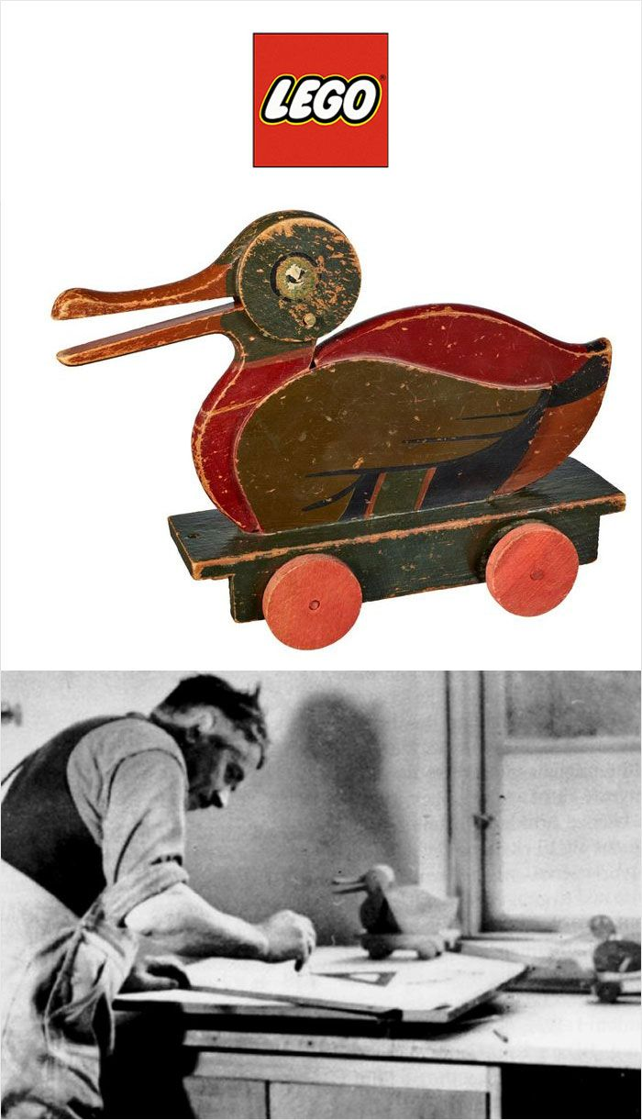
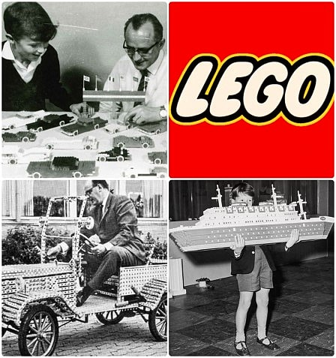
3.
Notes:
В начале компания производила в основном деревянные игрушки, такие как утки на колёсах и деревянные кубики.

Slide 4
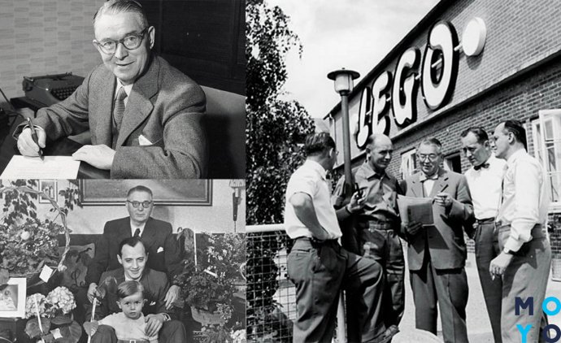
4.

Slide 5
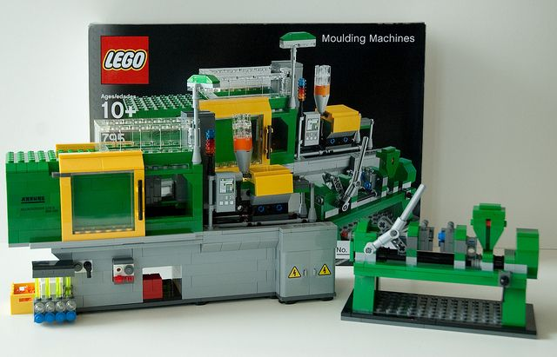
5.
Notes:
Однако в 1947 году LEGO одной из первых компаний в Дании приобрела машину для литья пластмассы под давлением. Это позволило начать производство пластиковых игрушек, которые быстро завоевали популярность.

Slide 6
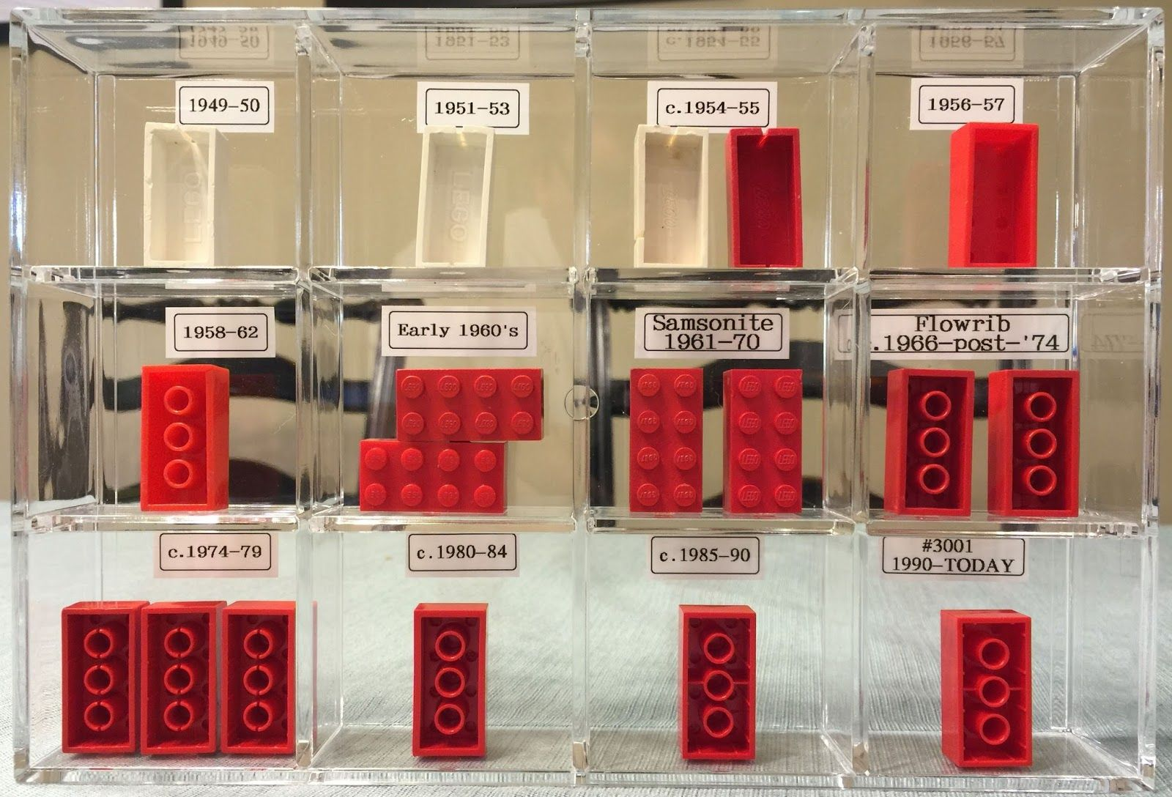
6.
Notes:
Революционное изменение произошло в 1958 году, когда были изобретены знаменитые кубики LEGO с уникальной системой соединения. Эта система отличала LEGO от других строительных игрушек того времени: кубики могли надёжно сцепляться друг с другом благодаря небольшим цилиндрам внутри каждого кубика. Именно в этот момент появился узнаваемый облик LEGO-конструктора.

Slide 7
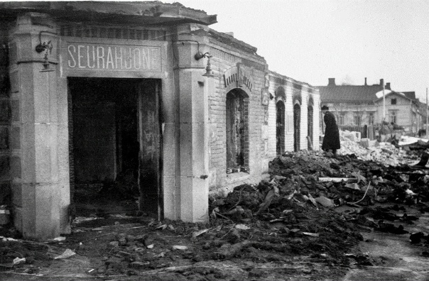
7.
Notes:
1960-е и 1970-е годы стали периодом интенсивного роста LEGO. В 1960 году произошёл пожар, уничтоживший большую часть деревянных игрушек компании. Это событие стало поворотным моментом, после которого LEGO полностью переключилась на производство пластиковых кубиков. В 1961 году компания начала экспортировать свои наборы в США и Канаду, что открыло для неё огромные международные рынки.

Slide 8
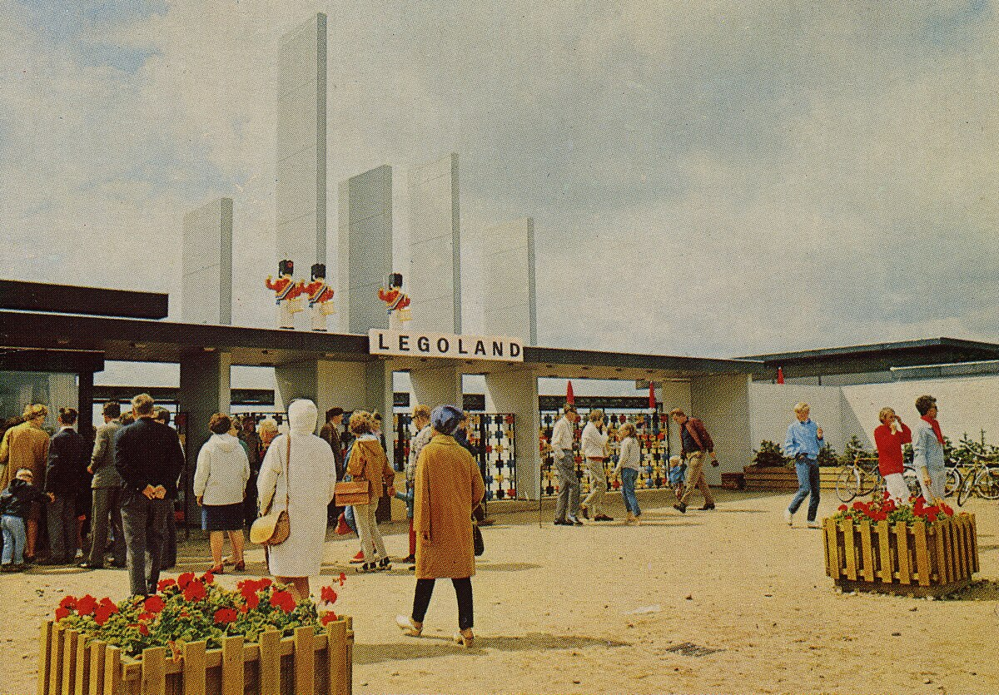
8.
Notes:
В 1968 году в Биллунде был открыт первый в мире тематический парк LEGO — Legoland. Этот парк стал символом успеха компании и новым этапом её развития.

Slide 9
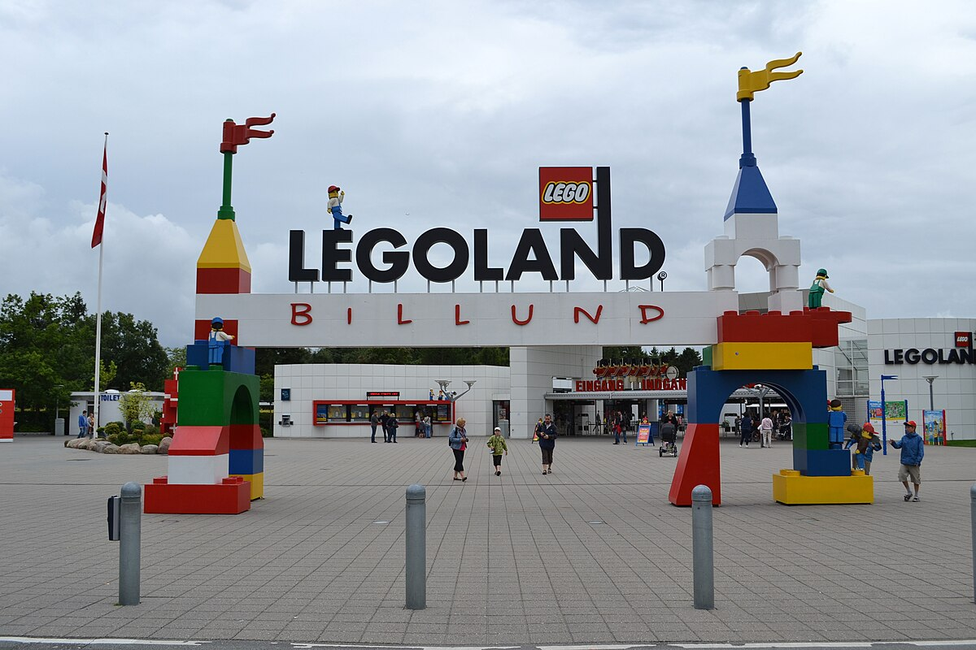
9.
Notes:
На сегодня это самый крупный Леголенд в мире, состоящий из более 46 миллионов кубиков LEGO различных размеров.

Slide 10
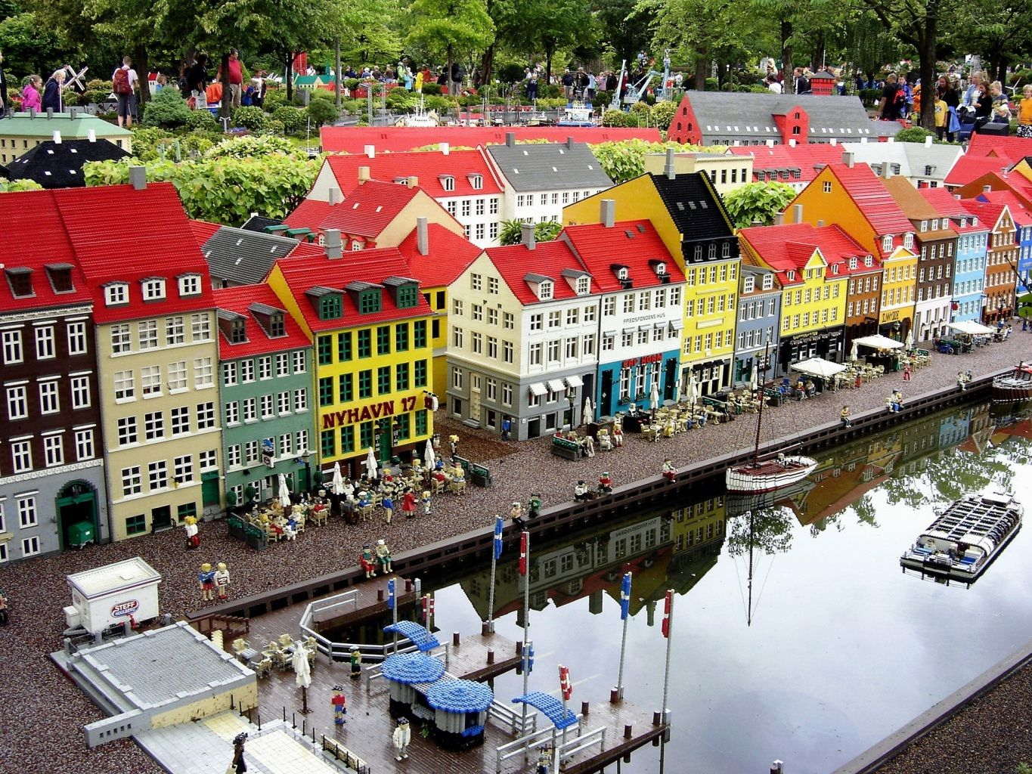
10.
Notes:
На строительство «Миниленда» (одной из наиболее популярных и посещаемых зон парка) ушло более 20 миллионов кубиков LEGO.

Slide 11
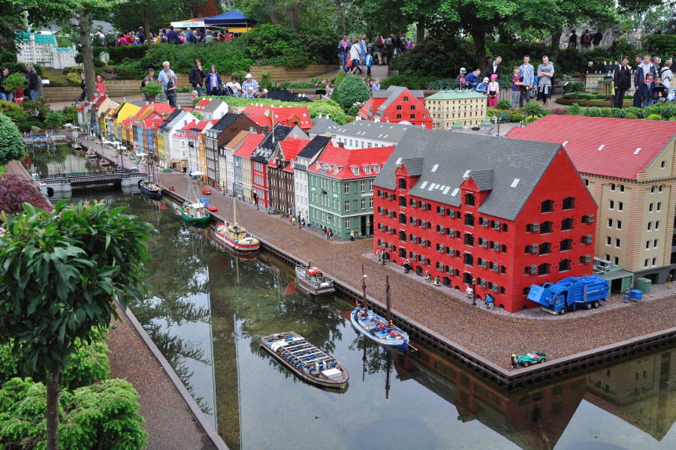
11.
Notes:
В зоне «Дупло лэнд» для самых маленьких посетителей всё изготовлено из кубиков, размер которых в два раза больше стандартных, есть детская площадка и автошкола для будущих водителей, где они даже смогут получить права.

Slide 12
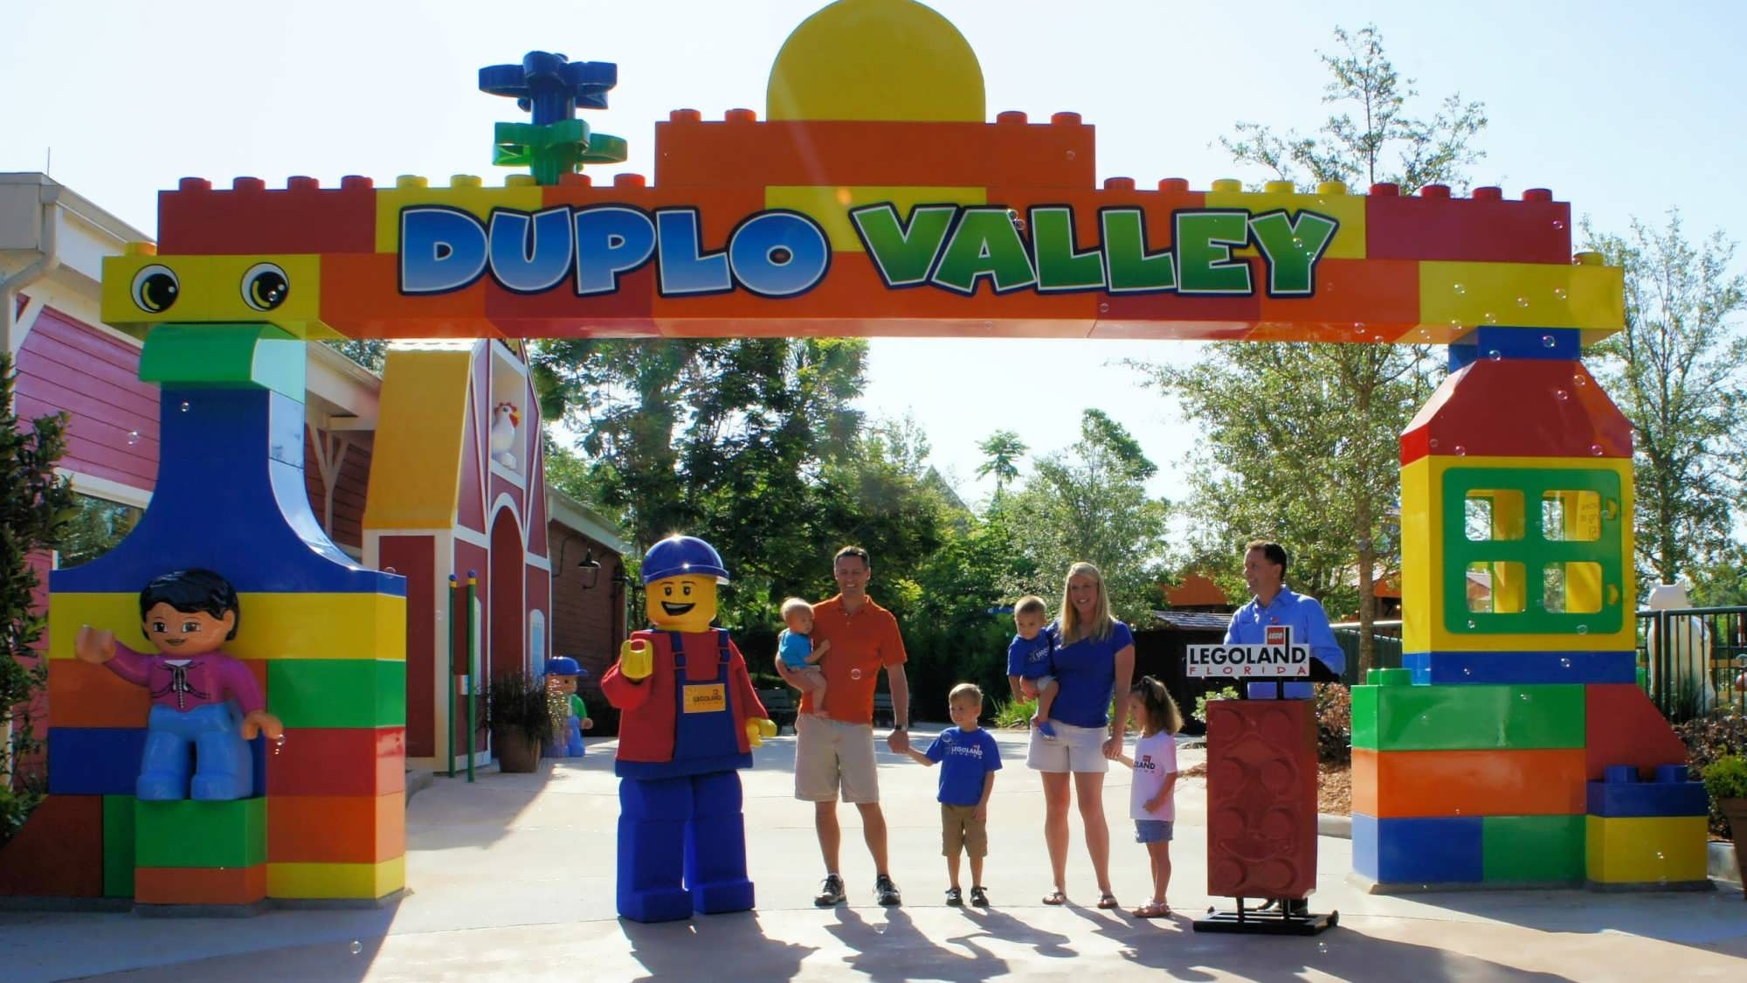
12.

Slide 13
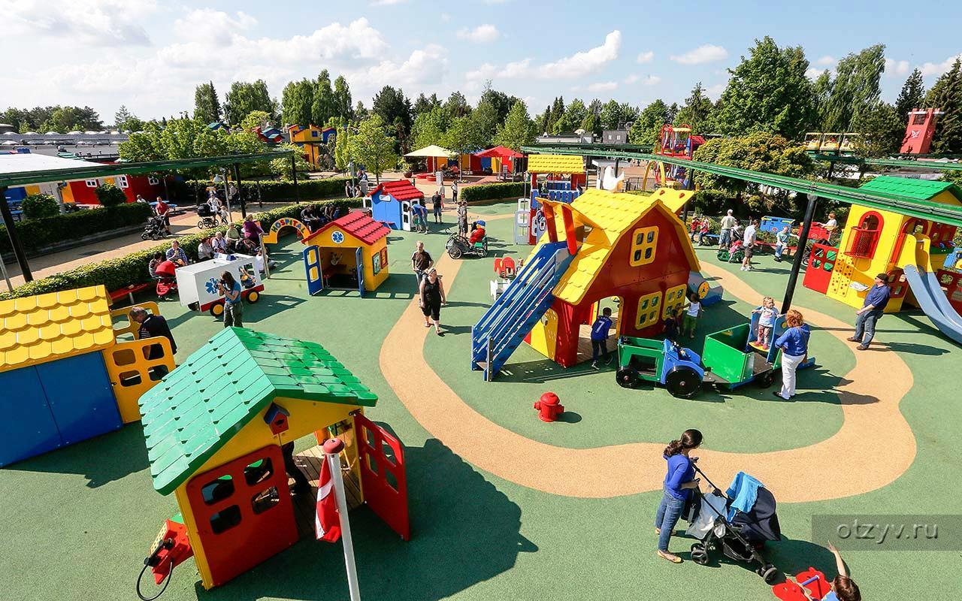
13.

Slide 14
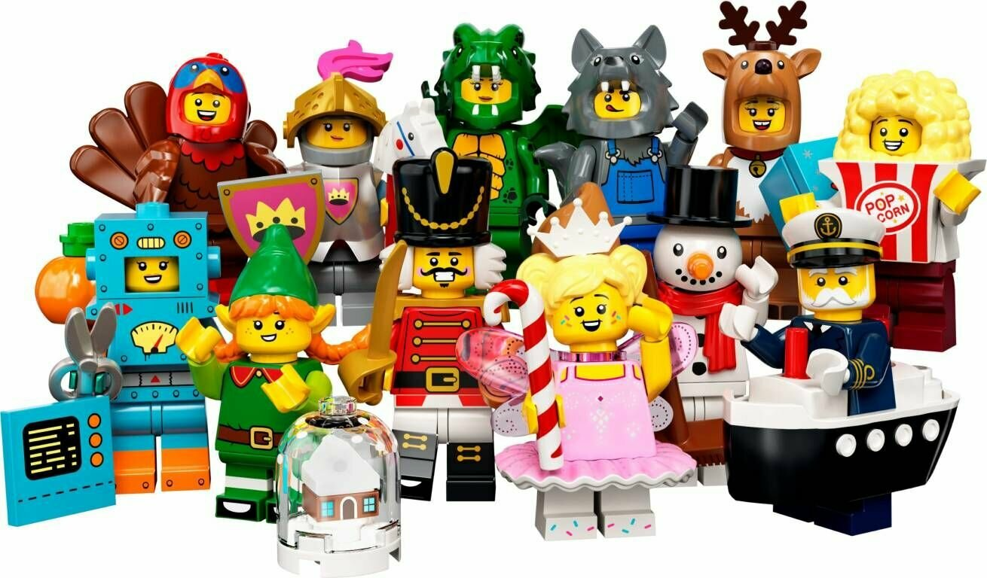
14.
Notes:
В 1976 году появились первые минифигурки LEGO — маленькие человечки, которые быстро стали неотъемлемой частью конструктора и одним из его самых популярных элементов.

Slide 15
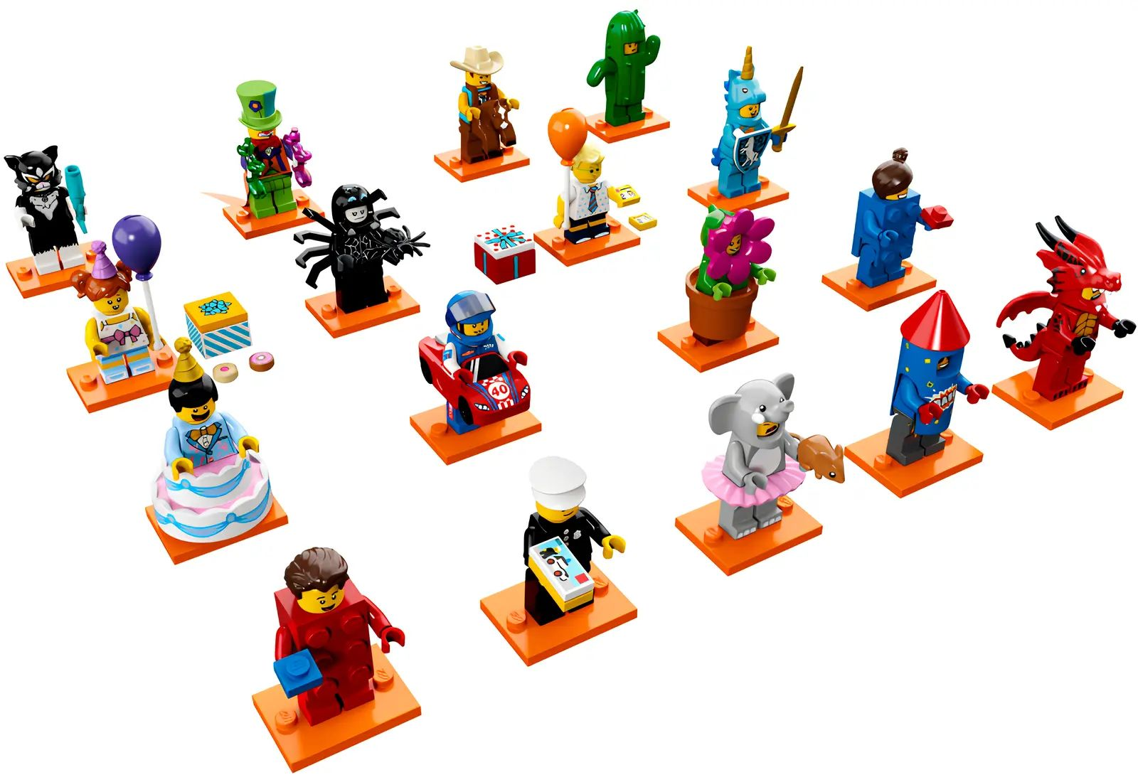
15.
Notes:
Несколько интересных фактов о минифигурках LEGO:
Первая фигура человечка LEGO была создана в 1976 году, спустя более двух десятилетий после появления на свет первого пластмассового кирпичика компании.
Высота человечка без волос и головного убора равна четырём кирпичикам LEGO. Благодаря этому все человечки встраиваются внутрь конструкций LEGO.
До 1979 года, пока не были придуманы первые парики, все фигурки мужского пола носили шляпы.
Если взять все выпущенные мини-фигурки, то ими можно заполнить около 170 плавательных бассейнов стандартного размера.
Каждую секунду производится около 12 человечков LEGO.

Slide 16
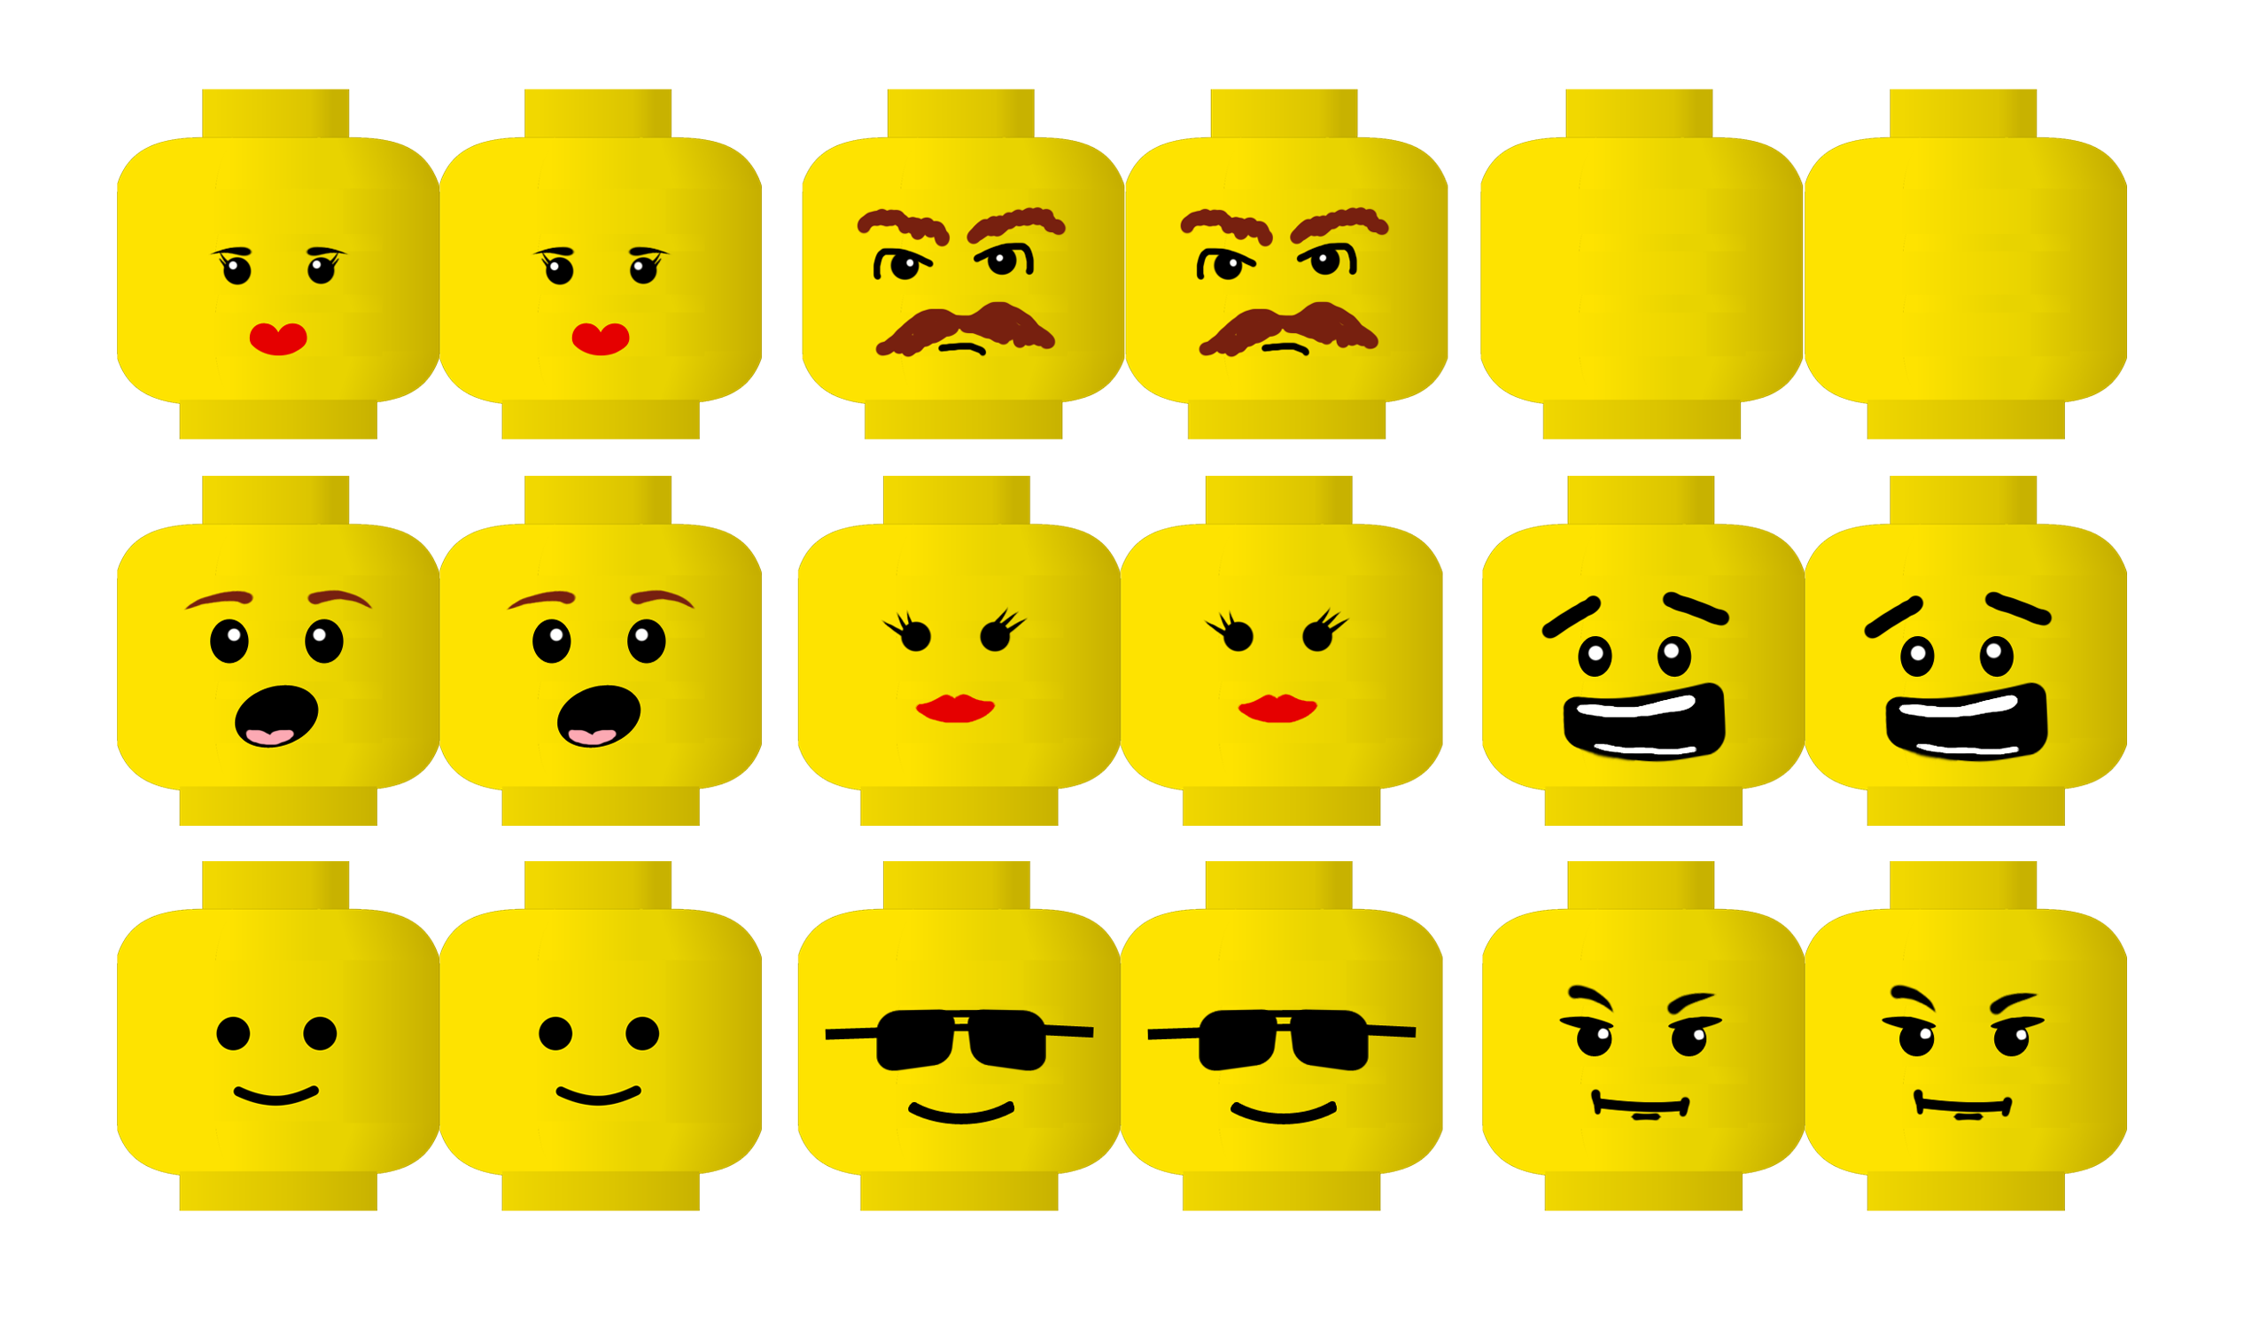
16.
Notes:
Отверстия в головах мини-фигурок сделаны для того, чтобы в случае случайного проглатывания маленькими детьми они не вызвали приступ удушья.
Дизайнеры очень редко рисуют своим персонажам носы. Это делает лица фигурок более аккуратными.
С 1978 года создано более 4 миллиардов минифигурок Lego.

Slide 17
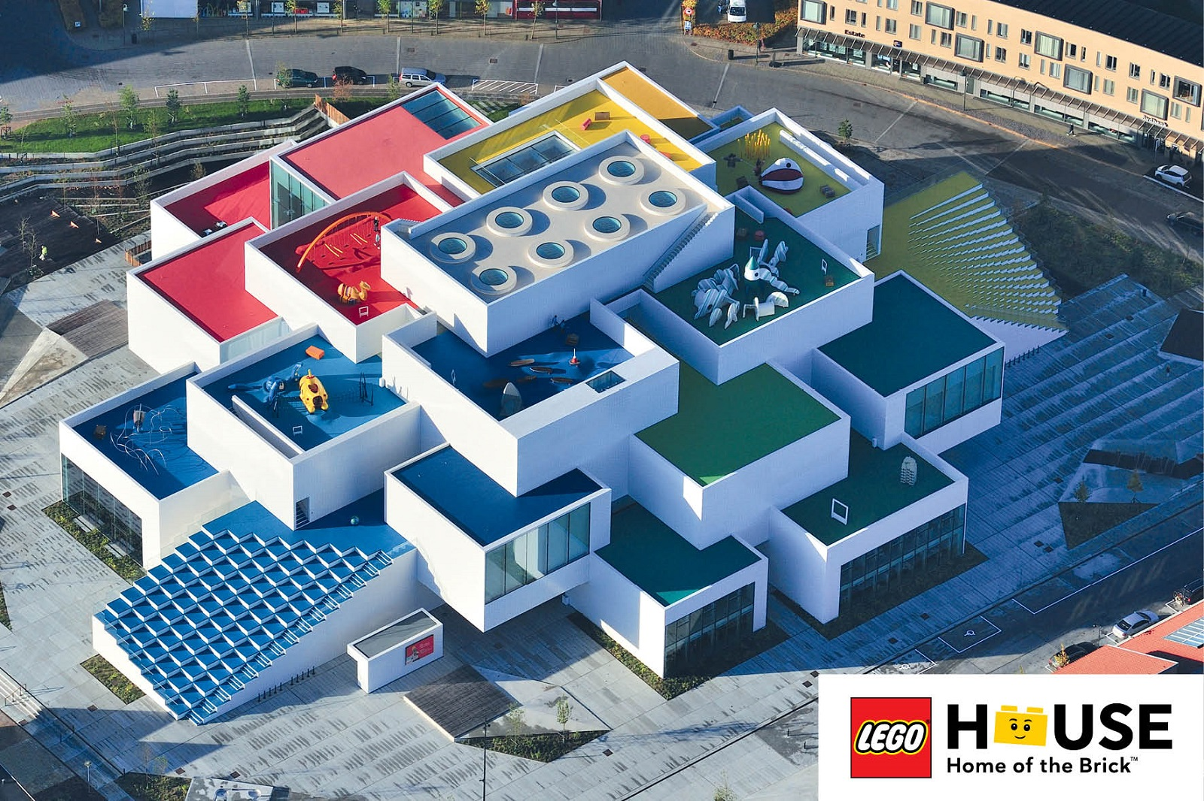
17.
Notes:
Несколько интересных фактов о Lego House:
Здание состоит из 21 расположенного в шахматном порядке блока, напоминающих кирпичики Lego, и девяти террас на крыше с детскими игровыми площадками.

Slide 18
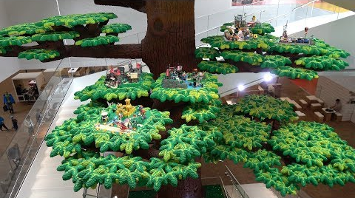
Tree of Creativity – «Дерево творчества»
18.
Notes:
В здании установлено «Дерево творчества» (Tree of Creativity), сделанное из 6,3 миллиона деталей LEGO. Его высота составляет около 15 метров.

Slide 19
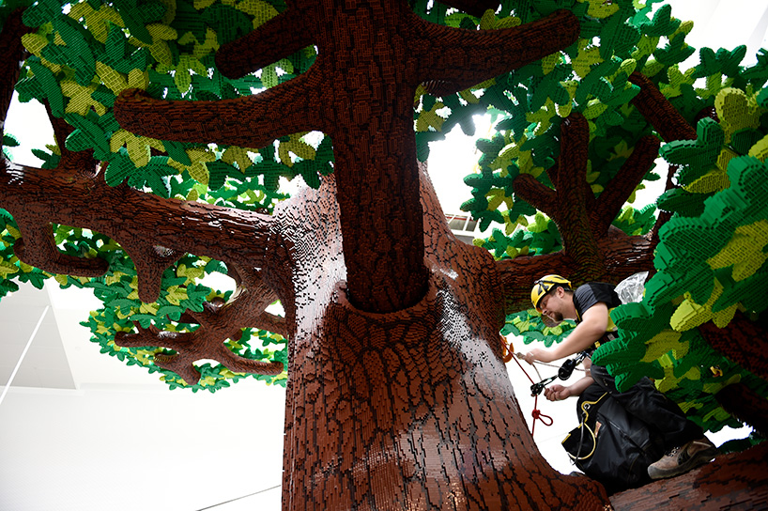
19.
Notes:
Процесс производства всех кирпичей для создания инсталляции длился около 24 тысяч часов – 1000 дней – 2 года 8 месяцев, ещё более тысячи часов ушло на сборку конструкции.

Slide 20
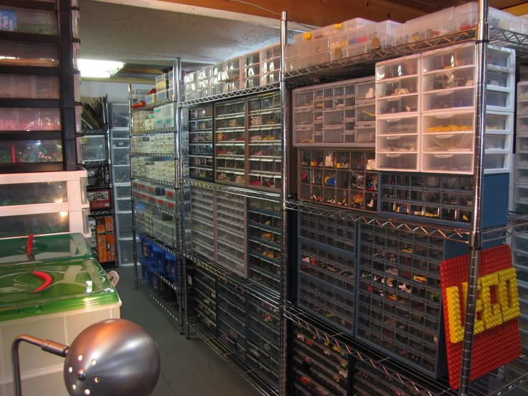
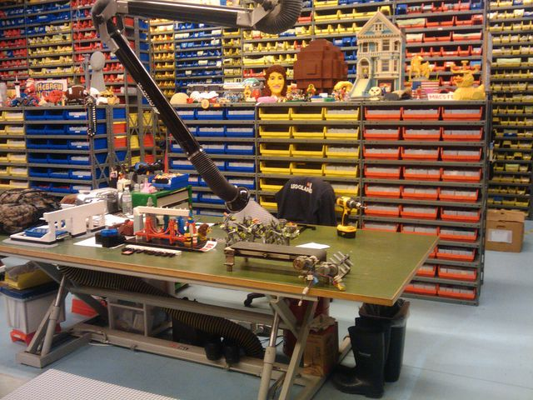
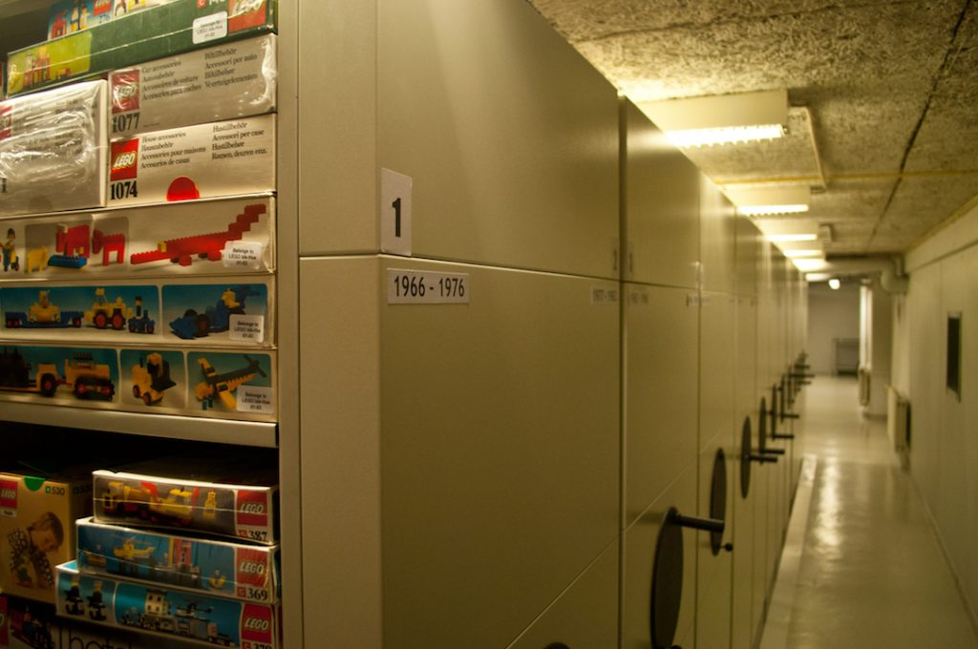
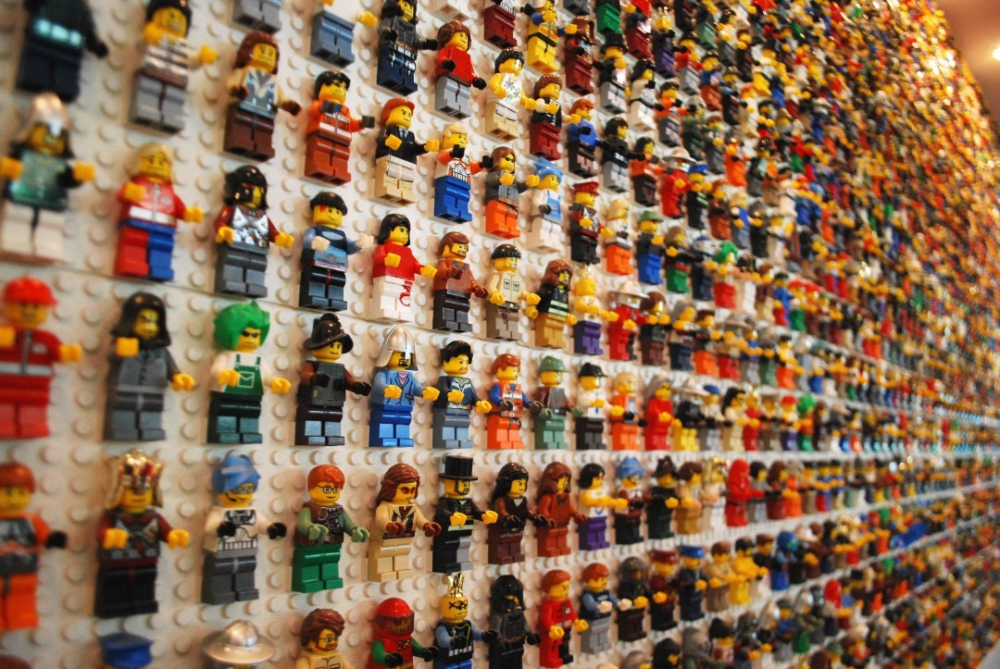
20.
Notes:
В Дании есть три архива, в которых собраны все выпущенные наборы LEGO с 1957 года. Они находятся в датском городе Биллунн, как и штаб-квартира компании.
Внутри хранилища тысячи коробок аккуратно расставлены по дате выхода. В том числе там хранятся и те наборы, которые не поступили в продажу.
В архиве также хранятся самые первые деревянные игрушки, сделанные LEGO ещё в 1930-х.
До 2017 года хранилище было в подвальном помещении, поэтому его называли «Бункер». С 2017 года оно постепенно расширялось и теперь занимает чердак.
Попасть в хранилище может только ограниченный круг людей — сотрудники, партнёры и редкие гости. Иногда, строго по записи, туда приглашают фанатов, но они могут провести внутри не больше получаса.
В 2024 году компания LEGO выпустила памятный набор по мотивам этого хранилища, но сделала его в количестве всего лишь 50 экземпляров.

Slide 21
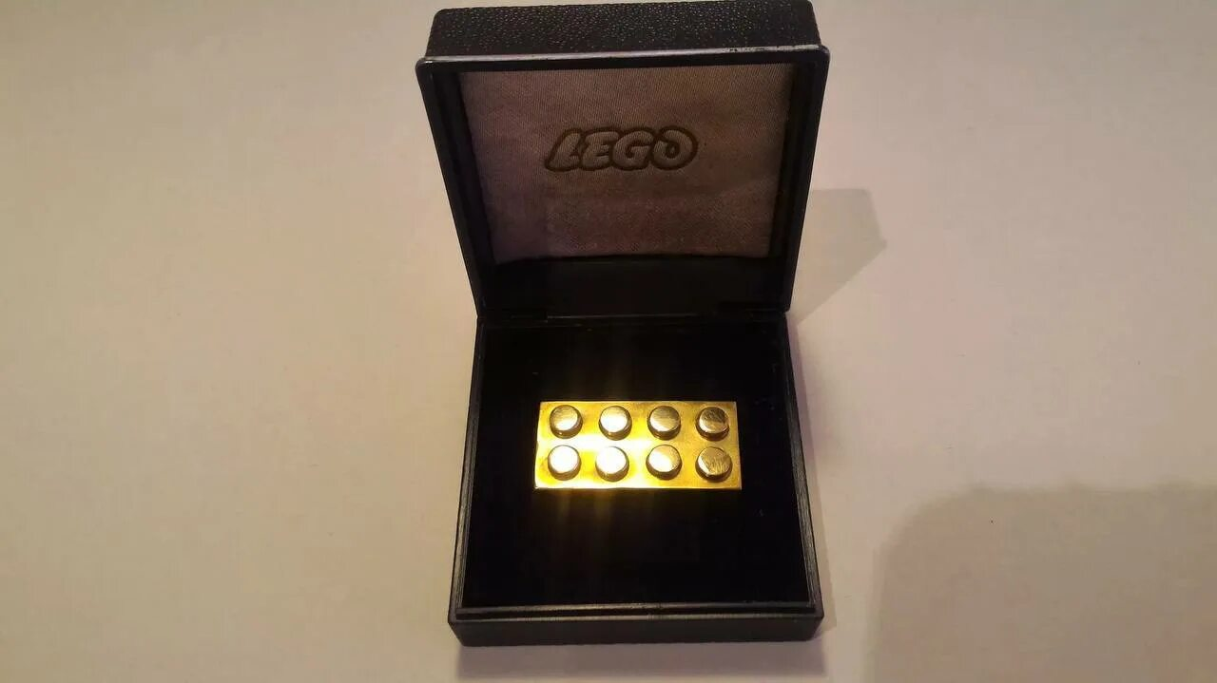
21.
Notes:
Золотой кирпичик. С 1979 по 1981 годы компанией LEGO было изготовлено несколько золотых кирпичиков, которые были вручены самым добросовестным сотрудникам, 25 лет проработавшим на главной фабрике Lego в Германии. Драгоценное изделие весит 26 граммов, имеет длину — 4 сантиметров и высоту — 2 сантиметра. Содержание чистого золота в каждом кирпичике — более 50%.

Slide 22
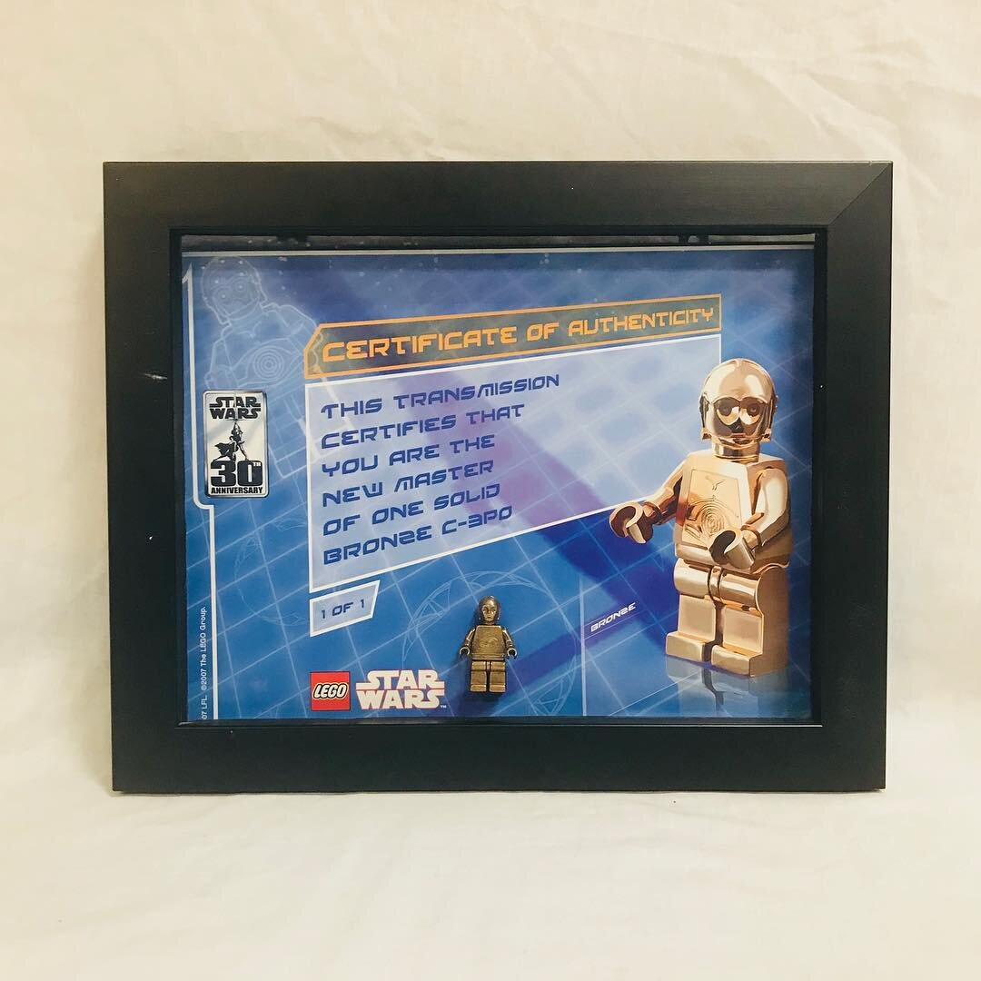
22.
Notes:
Фигурки из благородных металлов. Например, в 2007 году на фанатском мероприятии Star Wars Celebration IV в Лос-Анджелесе можно было выиграть уникальную фигурку C-3PO, выполненную из серебра. В декабре 2018 года компания LEGO провела розыгрыш фигурок R2-D2 из серебра и платины.

Slide 23
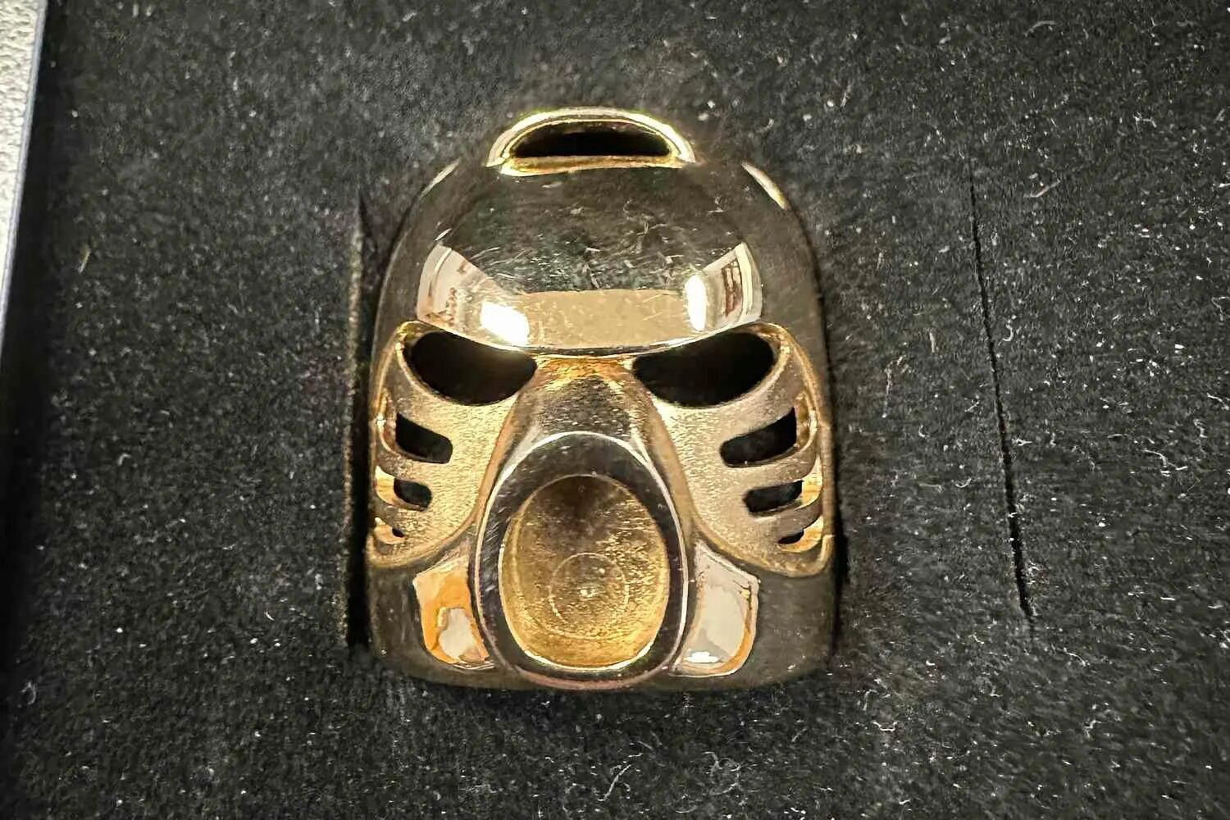
23.
Notes:
Редкая золотая деталь Lego, найденная в комиссионном магазине, была продана за более чем 18 000 долларов. Это кирпичик из серии Bionicle, который делает его одной из самых дорогих отдельных деталей Lego.

Slide 24
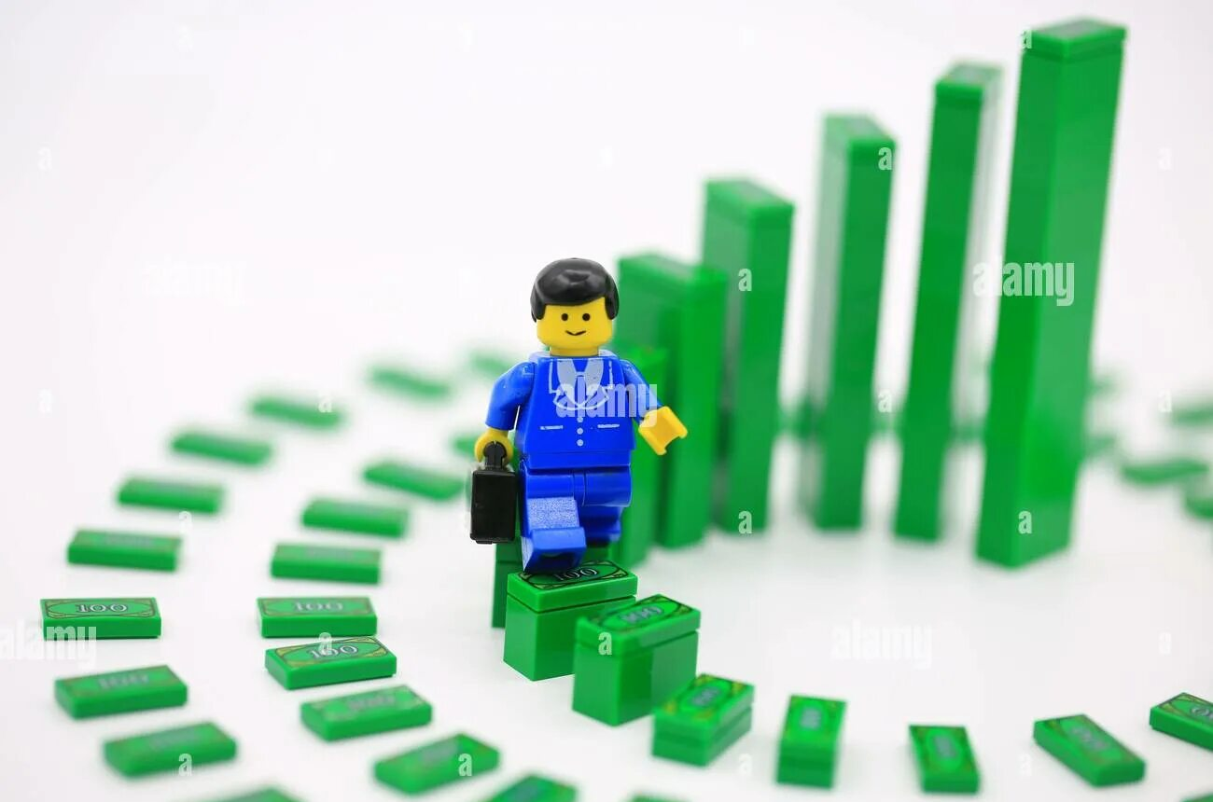
24.
Notes:
В 1990-е годы компания столкнулась с рядом проблем. Рост конкуренции со стороны видеоигр и других форм цифровых развлечений привёл к падению продаж LEGO. К тому же компания сделала несколько неудачных попыток расширения ассортимента, что привело к убыткам. В начале 2000-х годов LEGO оказалась на грани банкротства. Однако кризис заставил компанию пересмотреть свою стратегию. Руководство LEGO сосредоточилось на своих сильных сторонах — производстве качественных конструкторов и развитии популярных тематических линий, о которых нам расскажет Панфилова А.А.

